Slide 1
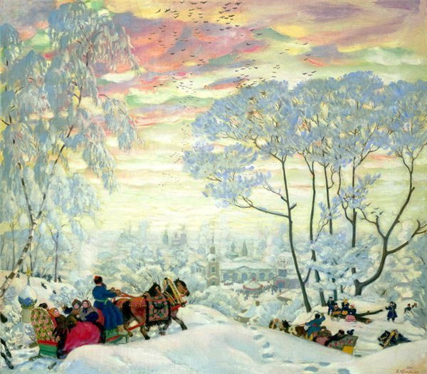
НОВОГОДНИЙ ПРОЕКТ
Подготовила воспитатель ГБДОУ№2 СПБ
Зайцева Я.Х.

Slide 2
Название проекта | Кулинары
Автор проекта | Воспитатели ГБДОУ №2 Зайцева Я. Х. Сарсания А.Э.
Участники проекта | Дети группы «Колокольчики», воспитатели, специалисты и родители группы.
Сроки реализации проекта | Декабрь 2015 года
Предмет исследования | Традиции празднования Нового года
Откуда возник интерес к этой проблеме? | В результате наблюдений и беседы с детьми и родителями, была выявлена проблема: поверхностные знания о праздновании Нового года, традициях, вместе с тем у детей был большой интерес к данной теме, желание детей в самореализации в продуктивной деятельности.
Цель проекта | Приобщение детей к народной культуре, семейным традици- ям подготовки и празднования Нового года.

Slide 3
Задачи проекта | -Формировать представление детей о празднике Новый год, познакомить с традициями празднования Нового года, обычаями встречи новогоднего праздника, его атрибутикой, персонажами. -Раскрыть возможности и творческие способности детей через разнообразные виды деятельности. - Познакомить с правилами безопасного украшения елки. - Расширять сведения детей о пожароопасных предметах (бенгальские огни, петарды, хлопушки) и правилах безопасного пользовании ими. --Укреплять связи дошкольного учреждения с семьей. Побуждать родителей к совместной творческой деятельности с детьми. -Создать позитивный настрой в преддверии новогоднего праздника.
Предполагаемые итоги реализации проекта. | В процессе бесед, рассматривании иллюстраций, чтении стихов и просмотра сказки расширить знания и представления детей о празднике Новый год, об обычаях встречи новогоднего праздника, его атрибутики, персонажах. Раскрыть возможности и творческие способности детей через разнообразные виды деятельности.

Slide 4
Технологии используемые в проекте | Проектная деятельность, здоровьесберегающая, информационно-коммуникационные (мультимедийные презентации), игровая, проблемное обучение, театрализация, продуктивная деятельность.

Slide 5
2. Этап.
Организация познавательной, исследовательской и творческой деятельности
в рамках проекта
Формы работы с детьми: | Рассматривание иллюстраций. Презентации «Дед Мороз», «Снегурочка», «Великий Устюг – родина Дед Мороза» Видео-интервью «Вопросы для деда Мороза» Беседа на тему «Что такое Новый год? », «За что я люблю Новый год», «Традиции празднования в вашей семье». Экспериментирование «Солёный снег» Мастерская Деда Мороза (украшаем елочку) . Раскраски для малышей на новогоднюю тему. Дидактические игры: «Собери елку», «Снеговик и ёлка», «Сделаем бусы на елку». «Рисуем ёлку, снеговика» (по манной крупе, рассыпанной на подносе, под руководством воспитателя) . Подвижные игры: «Снежки», «Лабиринт», «Найди Ёлочку! », «Заморожу», «Два Мороза» Пальчиковые игры: «Зайчики», «Зимняя прогулка». Дыхательные игры: «Подуй на снежинку», «Подуй на снежок», «Снегопад». Массаж спины в игровой форме: «На саночках с горки», Этюд «Снеговик»

Slide 6
Работа с родителями | Чтение стихотворения Н.А. Некрасов «Мороз -воевода» (из "Мороз, Красный нос"), С.Д.Дрожжин «Улицей гуляет..» А. А.Прокофьев «По дороге по прямой..». Заучивание детских стихов о новогодних праздниках. Использование художественной литературы: Рассказ Зощенко «Ёлка», сказка Г.Х.Андерсена «Ель» «Тиха падает снежок», К. Чуковский «Елка», «Дед Мороз бумажный» С. Пшеничных, «Дед Мороз прислал нам елку» В. Петрова, «Новогоднее поздравление снеговика» «Выбрал папа елочку» А. Усачев, «Елочный шар» В Берестов, «Кто пришел» Е. Благинина, «Тиха падает снежок». Прослушивание песен: «Ёлочка», «Маленькой ёлочке», «Блестят на елке бусы», «Мы повесим шарики..» хоровод «Мы пойдём сначала вправо..» Выставка детского творчества «Новогодние поделки» Информация в родительский уголок: Консультация для родителей «Безопасность детей во время новогодних праздников», «Новый год для детей: Как устроить праздник», Новогодний выпуск газеты детского сада.

Slide 7
Совместная образовательная деятельность воспитателя и детей группы | Познавательная-исследовательная - «Волшебная соль», Познавательная - «Снеговик», Художественно-эстетическая- «Узор на окне», «Ёлочка» , «Ватный снеговик», «Валенки Деда Мороза», «Новогодняя свеча» Познавательная – экспериментальная «Новогодние яблоки» «Экскурсия к новогодней ёлке», Интервью «За что я люблю новый Год»

Slide 8
3. Этап.
Презентация результатов исследовательской деятельности детей
Утренник Мастер-класс для родителей | «В гости к Дед Морозу «Ёлка»
Выставка «Книга в подарок Деду Морозу»
Создание мультимедийной презентации | «Дед Мороз», «Снегурочка», «Великий Устюг – родина Дед Мороза»
Выпуск стен- газеты | «Что нам нравится зимой?»

Slide 9
